Slide 1



ESF II projekt Západočeské univerzity v Plzni
reg. č. CZ.02.2.69/0.0/0.0/18_056/0013239
Imobilizace a transport v PNP
Eva Pfefferová

Slide 2
Imobilizace
Znehybnění jednotlivých částí pohybového aparátu nebo celého těla
Přináší úlevu od bolesti, ale hlavně působí jako prevence dalšího poškození traumatizovaného orgánu, a tím snižuje riziko vzniku komplikací
Tzv. fixační pomůcky
Patří sem
    Dlahy
    Fixační krční límce různých velikostí
    Pánevní pás

Slide 3
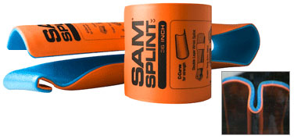
Fixační pomůcky
SamSplint
Dlaha s univerzálním použitím
RTG průhledná, odolná proti vodě a opakovaně použitelná
Nepůsobí na ni teplotní extrémy nebo změny nadmořské výšky
Skladná, může být srolována, složena nebo použita v soupravě první pomoci
Zdroj: helago-cz.cz

Slide 4
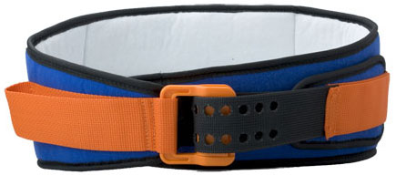
Fixační pomůcky
Fixace pánve
Nestabilní zlomeniny pánve
Zdroj: helago-cz.cz

Slide 5
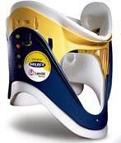
Fixační pomůcky
Fixační krční límec
Imobilizační prostředek sloužící k zamezení pohybu hlavy vůči trupu při poraněních (nebo podezření) krční páteře
Před přiložením krčního límce uvolnit oděv v oblasti hrudní kosti a šíje
Indikace:
  Poranění krční páteře i suspektní
  Poranění hlavy
  Porucha vědomí při úrazech
  Úrazy ve vysokých rychlostech, polytrauma
Zdroj: alfarescue.cz

Slide 6
Fixační pomůcky
Krční límce
Sada krčních límců k fixaci krční páteře o několika velikostech, případně univerzální krční límec s možností úpravy podle typu krku
Během nasazování fixačního límce nesmí být porušena manuální stabilizace krční páteře v ose

Slide 7
Fixační pomůcky
Krční límce
Druhotné poškození míchy v důsledku neadekvátně poskytnuté první pomoci (20-25 %)
Přibližovat se tak, abychom nevyprovokovali rotaci hlavy a oslovit P až v momentě očního kontaktu, kdy je hlava v neutrální poloze
Přikládání krčního límce provádějí vždy dva NLZP
První fixuje hlavu a krční páteř fixačním hmatem a druhý buď nejprve podsune zadní část fixačního límce nebo podle situace a tělesné konstituce raněného nasadí přední část fixačního límce a potom podsune zadní část

Slide 8
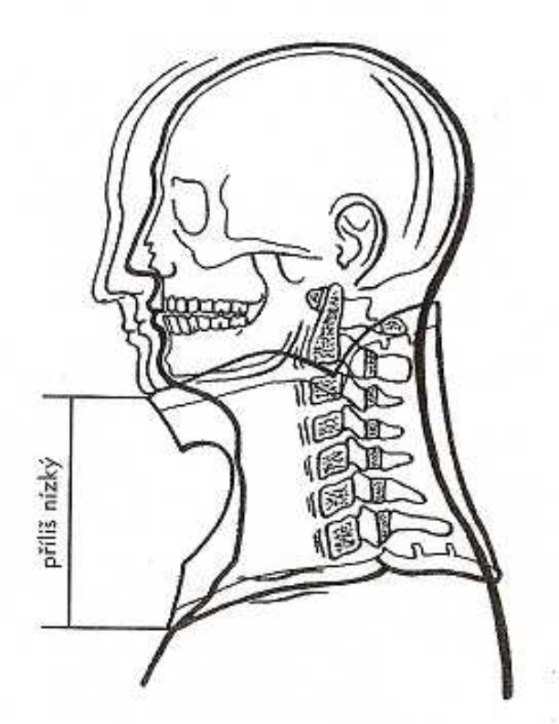
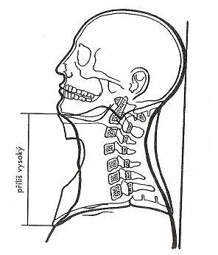
Schéma následku nesprávně zvolené velikosti krčního límce
Zdroj: cs.wikipedia.org

Slide 9
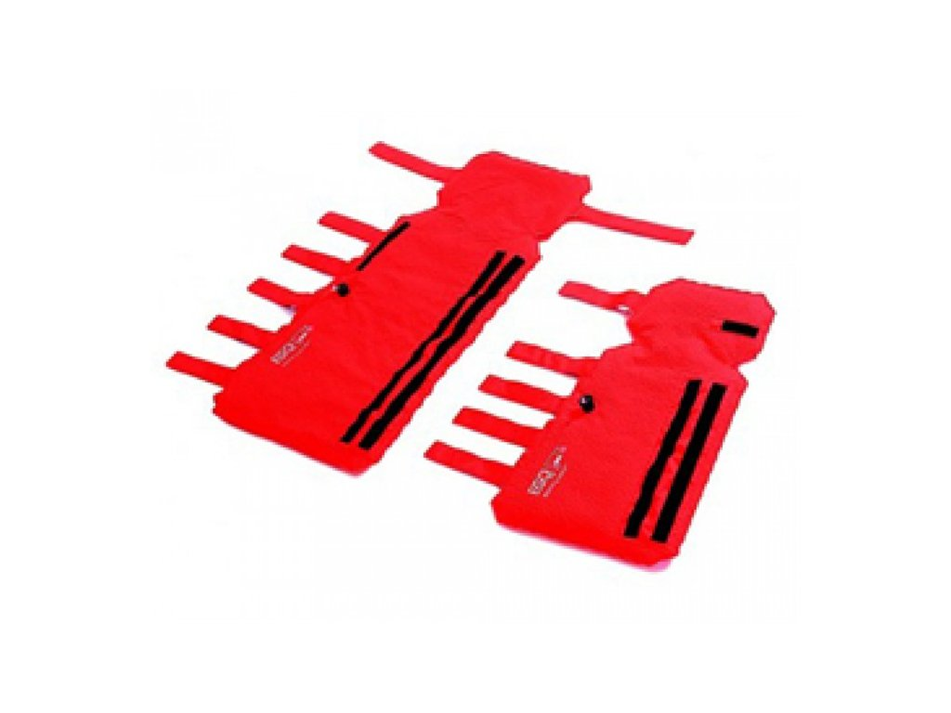
Fixační pomůcky
Vakuové dlahy končetinové
Fixační prostředky určené k šetrné stabilizaci a transportní imobilizaci poraněných částí těla
Sypký polymer v uzavřeném prostoru vakuové dlahy, který má schopnost přizpůsobit se tvaru fixované části těla a po odsátí vzduchu vakuovou pumpou udržet kompaktní tvar
Zdroj: supportmed.cz

Slide 10
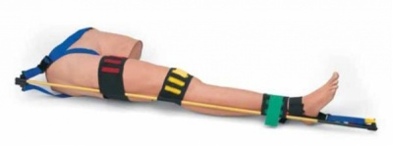
Fixační pomůcky
Extenzní trakční dlaha
Určena pro fixaci zlomeniny dlouhých kostí dolní končetiny
U zlomenin dolní končetiny vyžadujících zároveň trakci
Adekvátní síla trakce, odpovídající deseti procentům tělesné hmotnosti pacienta, by neměla způsobit žádné poškození napínané končetiny
Zdroj: mediset.cz

Slide 11
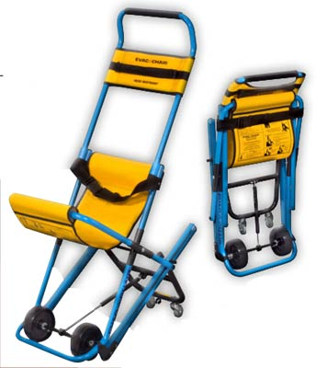
Transportní prostředky
Transportní křeslo - schodolez
slouží k transportu vsedě, jeho obsluhu snadno zvládne jeden záchranář i při transportu po schodech
Skládá se ze sedadla a pásů
Nosnost 160 kilo
Zdroj: mediprax.cz

Slide 12
Transportní prostředky
Nosítka
Umožňují polohování nemocného do všech důležitých transportních poloh
Musí být lehká, s vysokou nosností a manipulace s nimi musí být jednoduchá
Zádržný systém

Slide 13
Transportní prostředky
Nosítka
Plně sklopné postranice a tři sady popruhů s kovovou přezkou pro pevnou stabilizaci P
Po stranách nosítek je možné umístit přístroje
K imobilizaci je používáme v kombinaci s vakuovou matrací

Slide 14
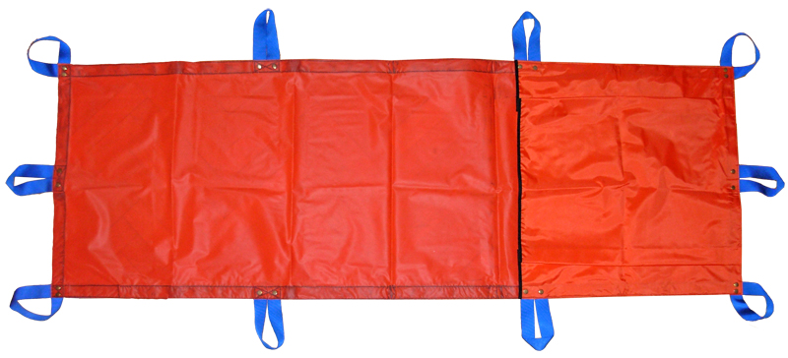
Transportní prostředky
Transportní plachta
Transport nemocného z těžko přístupných míst (podkroví, sklep, úzké točité schody)
Má vysokou nosnost, je omyvatelná
Nevýhodou je potřeba více zachránců při transportu
Zdroj: egozlin.cz

Slide 15
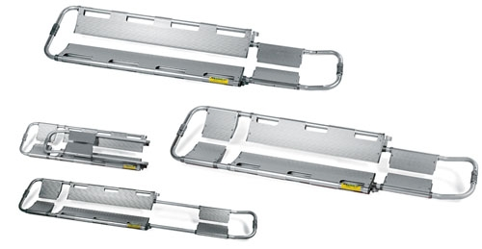
Transportní prostředky
Scoop rám
Speciální transportní rám pro šetrný transport postižených s poraněním páteře
Perfektní fixace pacienta během transportu
Maximální nosnost 159 kg
Indikace
  imobilizaci při podezření na poranění páteře
  zlomeniny dlouhých kostí
Zdroj: rescue-store.cz

Slide 16
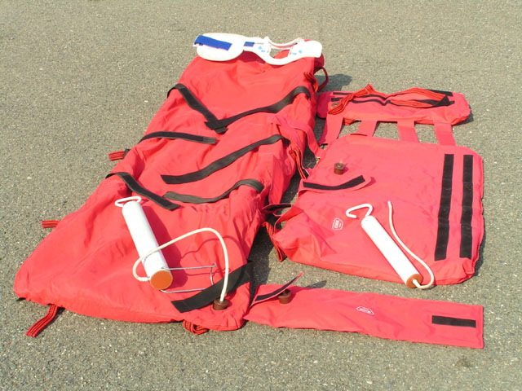
Transportní prostředky
Vakuová matrace
Šetrný transport postižených, jejichž stav vyžaduje celkové znehybnění
Vzduch z matrace se odsává ruční nebo bateriovou odsávačkou
Zdroj: egozlin.cz

Slide 17
Transportní prostředky
Vakuová matrace
Čtyři fixační popruhy se suchým zipem + 5 párů popruhových úchytů sloužících k transportu
Imobilizační prostředek pro celé lidské tělo v případech poranění páteře na jakékoli úrovni, pánve, trauma hrudníku, polytrauma
Výborně tepelně izoluje, propouští RTG paprsky
Snadné a velmi rychlé použití bez působení vnějšího tlaku

Slide 18
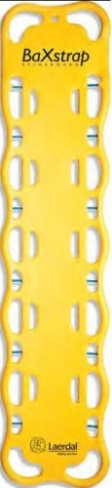
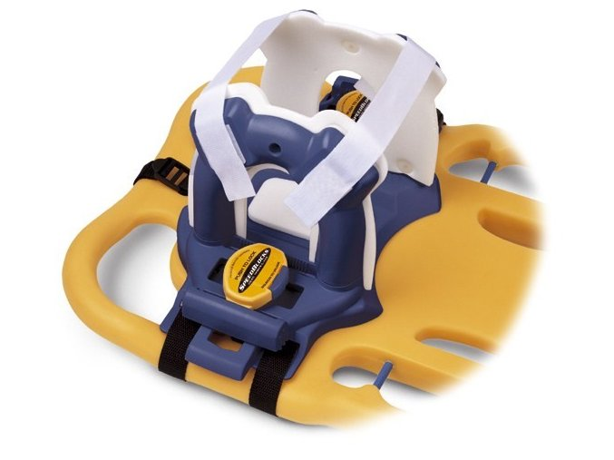
Transportní prostředky
Páteřní deska
Plave na vodě a je RTG průhledná
Upínací pásy
V ČR používají Hasičské záchranné sbory
S fixátorem hlavy
Indikace
  poranění páteře
Zdroj: laerdal.com

Slide 19
Zdravotnický transport
Je indikován za účelem vyšetření a ošetření P, které na stávajícím místě není proveditelné
Rozdělení:
  Primární
    z místa nehody po poskytnutí PNP na místo dalšího ošetření
  Sekundární
    mezi zdravotnickými pracovišti při nutnosti specializovaného vyšetření či péče

Slide 20
Transportní prostředky
Pozemní
Letecké
Vodní
Indikace

Slide 21
Zdravotnické transporty
Primární transport
Základní podmínka
  stabilizace nebo alespoň obnovení spontánního krevního oběhu, zajištění průchodnosti DC a dostatečné ventilace, zastavení prudkého krvácení
Nepřetržitý dohled zdravotnického pracovníka u P během transportu
Během transportu lze jen omezeně poskytovat léčebné výkony, maximum zajistit již před zahájením transportu
Sekundární transport
Přínos transportu musí převyšovat riziko komplikací v průběhu transportu
Odesílající lékař zodpovídá za:
  Indikaci transportu
  Přípravu P k transportu
  Stav pacienta při předání k transportu
  Zdravotnickou dokumentaci s níž je pacient odesílán

Slide 22
Transportní trauma
Sekundární zhoršení tělesných funkcí po primárním inzultu, působením fyzikálních vlivů, které působí přímo i zprostředkovaně na transportovanou osobu a zhoršuji její zdravotní stav
  prohlubují šok
  destabilizují cirkulaci
  ovlivňují krevní tlak ve smyslu jeho prudkého poklesu
  způsobí zástavu krevního oběhu
Příčiny
  Překlady – změny polohy těla
  Bolest a reakce na ni, úzkost, neklid

Slide 23
Transportní trauma
Vlivy transportního prostředku:
  Změny teploty prostředí
  Akcelerace a decelerace
  Odstředivé síly
  Výkyvy ve vertikálním směru
  Vibrace
  Nárazy při špatném odpružení
  Změny tlaku
Příčiny:
Jízda na nerovných vozovkách, v horském terénu
Časté a rychlé odbočování ve městě a při rychlé jízdě do zatáček
Působení vibrací zvyšuje riziko krvácení, uvolňuje vzniklé tromby, vede ke tření kostních úlomků, umožňuje vznik PNO

Slide 24
Profylaxe transportního traumatu
Plynulá jízda (klidný let)
Tepelně neutrální prostředí
Upevnění těla
Imobilizace zlomenin
Premedikace před transportem
Analgosedace během transportu
Překládání s dostatečným počtem osob za jednotného velení
Kontrola stavu invazivních vstupů, obvazů, přístrojů po přeložení na nosítka a během transportu

Slide 25
Poloha a polohování nemocných
Úlevová poloha
šetří postižené oblasti
  např. při bolesti břicha úleva v poloze na zádech s pokrčenými DK v kolenou
Účelná poloha
nejvhodnější k mobilizaci rezerv organizmu
  např. nemocný s dušností zaujímá polohu vsedě, opřené předloktí a záda → napomáhá tím k plnému využití pomocných dýchacích svalů

Slide 26
Poloha a polohování nemocných
V akutních stavech pacient při vědomí a spontánně pohyblivý zaujímá polohu, která mu nejvíce vyhovuje ke zmírnění potíží
Pacient v bezvědomí nebo s porušenou hybností zaujímá často polohu nepříznivou, kterou je třeba obezřetně a šetrně změnit tak, aby byla pro léčbu nejvhodnější a pro diagnostiku a transport přijatelná
Polohy vyšetřovací
Polohy léčebné
Polohy transportní

Slide 27
Transportní polohy
Slouží k uložení P k zajištění bezpečného transportu
Požadavky:
  Pohodlná
    subjektivně příjemná, udržování nemá působit žádnou námahu
  Účelná
    plní léčebnou potřebu
  Úlevová
    snižuje subj. potíže a bolest
  Stabilní
    během transportu se samovolně nemění
  Bezpečná
    vylučuje riziko sekundárního poškození

Slide 28
Zásady při polohování během transportu
Šetrné polohování za jednotného vedení dostatečného počtu instruovaných osob
Neutrální tepelné prostředí
Úměrné přikrytí – zábrana prochlazení, zachování pocitu důstojnosti nemocného
Vhodný transportní a imobilizační prostředek
Neustálá kontrola invazivních vstupů, poranění
Před zahájením transportu příprava na neodkladný zásah dle stavu nemocného

Slide 29
Typy transportních poloh
Vleže rovně na zádech
Protišoková poloha
  pacient při vědomí, v bezvědomí se zajištěnými dýchacími cestami, který nevyžaduje speciální polohu
  + vakuová matrace, fixační límec, vakuové dlahy
  mnoho komplikací – viz sekundární transporty
  vleže na zádech, zvýšení DK cca 50 cm nad podložku podložením od kolen níže, hlava se nesnižuje
  šokové stavy a pokles TK
  z DK se mobilizuje cca 500 ml rezervní krve
  Poloha na boku

Slide 30
Typy transportních poloh
Anti-Trendelenburgova poloha
Trendelenburgova poloha
  na zádech se zvýšením hlavového panelu o 20°
  umožňuje snížit překrvení hlavy při kraniocerebrálních poraněních, nitrolebním krvácení a nitrolební hypertenzi, bolestech hlavy
  vleže na zádech se snížením hlavového konce
  vzduchová embolie
  ↓ TK

Slide 31
Typy transportních poloh
Poloha v polosedě
  Ortopnoická poloha
  Fowlerova poloha
  usnadňuje zapojení pomocných dýchacích svalů (dušnost – astma, levostr. ♥ selhání, AKS)
  zpevňuje hrudní stěnu (úraz hrudníku se spont. ventilací)
  v polosedě nebo vsedě se spuštěnými DK + zapření horní pol. těla
  omezuje návrat krve z DK – levostr. ♥ selhání s počínajícím otokem plic
  akutní nedokrevnost DK

Slide 32
Typy transportních poloh
Autotransfuzní poloha
Zotavovací poloha
  vleže na zádech, zvýšení DK co nejvýše nad podložku podložením od kolen níže, hlava se nesnižuje
  mobilizace cca 1000 ml krve do oběhu
  na boku, se záklonem hlavy, umožňuje udržet průchozí DC u nemocných s poruchou vědomí, ale se zachovanou spontánní ventilací

Slide 33
Polohy indikované ve speciálních klinických případech
Těhotné ve vysokém stupni těhotenství
  vsedě až polosedě, dostatečně opřená záda, mírně pokrčené DK
  vleže na levém boku!!! (prevence útlaku DDŽ )
Poranění hrudníku
  při jednostranné zlomenině žeber nebo PNO, v polosedě poraněnou polovinou hrudníku opřenou o podložku
Náhlá příhoda břišní
  vleže na zádech, pokrčená kolena, možno je podložit

Slide 34
Použité zdroje
BARTŮNĚK, P. a kol. Vybrané kapitoly z intenzivní péče. 1. vyd. Praha: Grada, 2016. ISBN 978-80-247-4343-1.
DOBIÁŠ, V. Klinická propedeutika v urgentní medicíně. 1. vyd. Praha: Grada, 2013. ISBN 978-80-247-4571-8.
REMEŠ, R. et al. Praktická příručka přednemocniční urgentní medicíny. 1. vyd. Praha: Grada, 2013. ISBN 978-80-247-4530-5.
Šeblová, J. a kol. Urgentní medicína v klinické praxi lékaře. 2. vyd. Praha: Grada, 2018. ISBN 978-80-271-0596-0.

